Slide 1



BÁO CÁO ĐÁNH GIÁ
CHƯƠNG TRÌNH QUỐC GIA VỀ VIỆC LÀM BỀN VỮNG (DWCP) 2017 - 2021
Lê Duy Bình & Phạm Minh Tuyết
Economica Vietnam
TP. Hồ Chí Minh
Tháng 3, 2021

Slide 2
Chương trình quốc gia về việc làm bền vững (DWCP)
2017 - 2021
Chương trình Quốc gia về Việc làm Bền vững Việt Nam tập trung vào 03 lĩnh vực ưu tiên chiến lược cho giai đoạn 2017-2021:
Thúc đẩy việc làm bền vững và tạo môi trường thuận lợi cho các cơ hội kinh doanh bền vững;
Giảm đói nghèo thông qua việc mở rộng phạm vi an sinh xã hội tới tất cả mọi người và giảm các hình thức việc làm không thể chấp nhận được, đặc biệt cho nhóm đối tượng dễ bị tổn thương nhất;
Xây dựng cơ chế quản trị thị trường lao động hiệu quả tuân thủ những nguyên tắc và quyền cơ bản trong lao động.

Slide 3

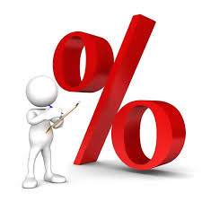

Tăng trưởng kinh tế giai đoạn 2017 -2021
Việt Nam được coi là một trong những nước có nền chính trị ổn định và nền kinh tế năng động nhất ở Đông Nam Á. Tuy nhiên, 65% dân số 95 triệu người vẫn sống ở nông thôn
Tăng trưởng trung bình 2017-2019
đạt 6-7%
Năm 2020
GDP đạt
268.4 tỷ USD, đạt mức GDP binh quân đầu người 2.750 USD
Tỷ lệ hộ nghèo giảm từ 70% vào năm 2002 xuống còn 3,75% vào năm 2019 và khoảng 3% vào năm 2020
Năm 2020
tăng trưởng ở mức 2.91%
Nguồn: ADB và tổng hợp từ nhiều nguồn

Slide 4
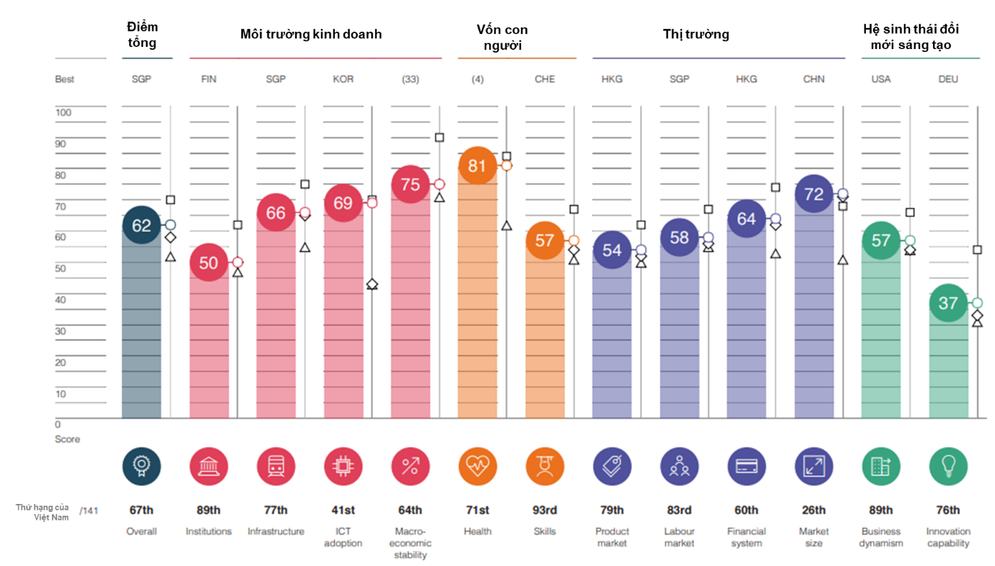
VIỆC LÀM, XÃ HỘI VÀ PHÁT TRIỂN CON NGƯỜI
Chỉ số Phát triển Con người của Việt Nam: 117 trong
số 189 quốc gia và vùng lãnh thổ
Xếp hạng của Việt Nam về Chỉ số Năng lực Cạnh tranh Toàn cầu (GCI)
 | 2019
Tuổi thọ trung bình (năm) | 75.3
Số năm đi học trung bình | 8.2
Số năm đi học kỳ vọng | 12.7
Tổng thu nhập quốc dân (GNI) trên đầu người (2011 PPP $) | 6,220
HDI điều chỉnh (IHDI) | 0.580
Tỷ lệ việc làm trên dân số (% từ 15 tuổi trở lên) | 76.0
Nguồn: Báo cáo phát triển con người, UNDP (2019)
Nguồn: Báo cáo năng lực cạnh tranh toàn cầu 2019, WEF (2020)

Slide 5
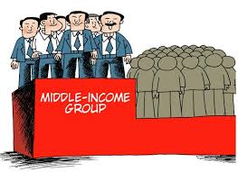

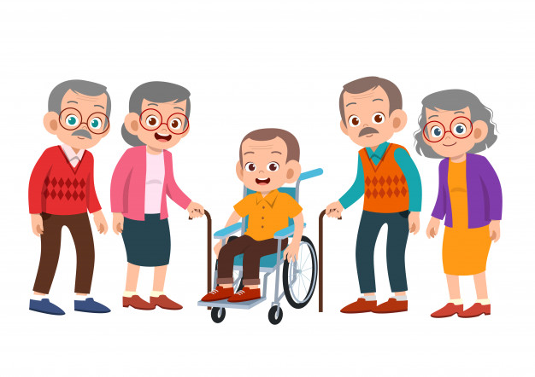
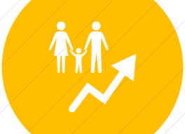
Dân số và xu hướng
Dân số Việt Nam: 96,48 triệu người năm 2019
Tầng lớp trung lưu: 13%
Tăng trưởng dân số: 1,14%
Tuổi thọ trung bình của người VN: 73 tuổi
Dự báo: năm 2038 VN sẽ trở thành quốc gia có dân số già

Slide 6
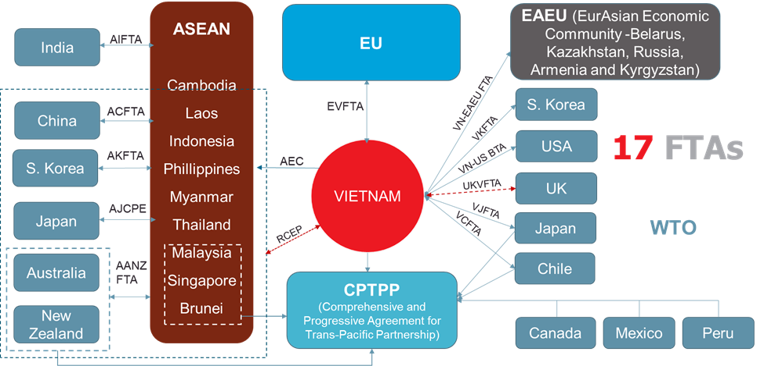
HỘI nhập SÂU RỘNG VỚI NỀN KINH TẾ TOÀN CẦU
- 1995: Gia nhập ASEAN
- 2007: Gia nhập WTO
2015: Cộng đồng kịnh tế ASEAN (AEC)
2020: EVFTA, Vietnam UK FTA, RCEP
Tới nay, Việt Nam đã ký 17 hiệp định FTA và đang đàm phần 2 hiệp định FTA
Nguồn: Economica Vietnam (2021)
Notes:
Anh ơi, phần này có cần update lại hiệp định mới là RCEP (Hiệp định đối tác toàn diện khu vực) và Hoàn thành quá trình đàm phần FTA với Anh.

Slide 7
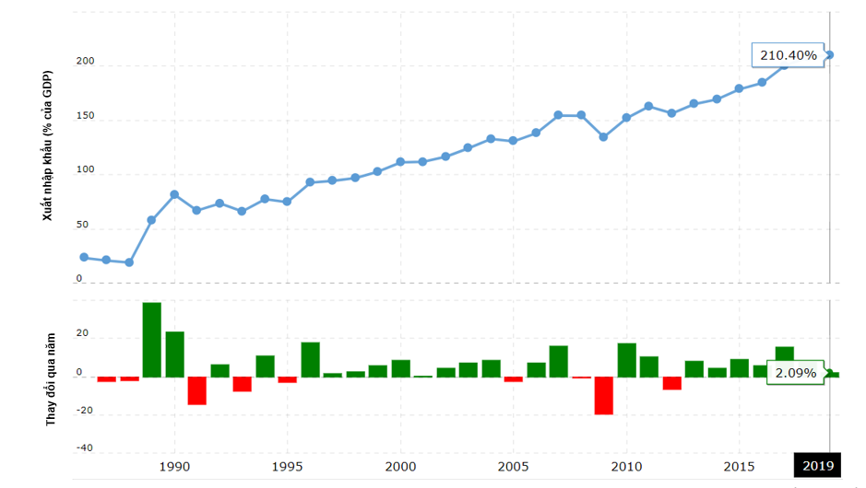
Xuất nhập khẩu tăng mạnh trong những năm gần đây
Giá trị hàng hóa xuất khẩu ước tính đạt 281,5 tỷ USD năm 2020 và nhập khẩu hàng hóa đạt 262,4 tỷ USD năm 2020.
2020: xuất siêu 19,1 tỷ USD
Nguồn: World Bank, GSO

Slide 8
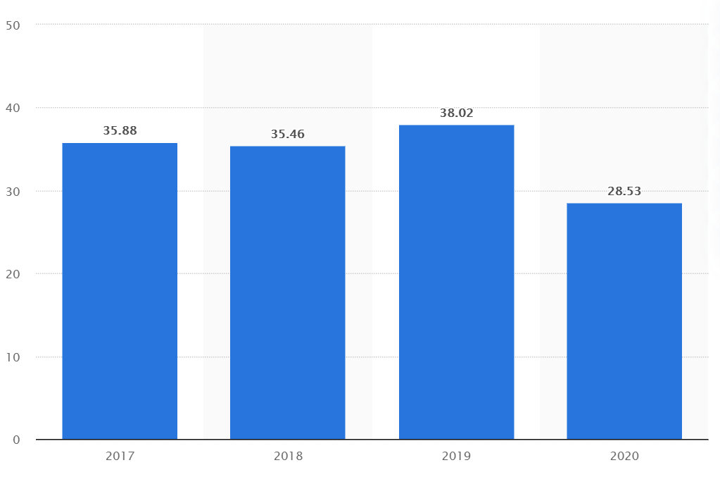
FDI, chuỗi giá trị toàn cầu (GVC) và cải thiện các tiêu chuẩn về lao động
Unit: in billion U.S. dollars
Nhiều FDI tại Việt Nam đã áp dụng các quy tắc ứng xử (CoC) và các quy định về giám sát. Các quy tắc này ngày càng trở nên hiệu quả trong việc cải thiện các tiêu chuẩn về lao động, xã hội và môi trường tại các công ty tại Việt Nam, kể cả trong nước và nước ngoài, khi họ trở thành một phần của chuỗi cung ứng toàn cầu.

Slide 9



MộT số xu hướng khác
Việt Nam là một trong những quốc gia dễ bị tổn thương nhất do biến đổi khí hậu. Biến đổi khí hậu sẽ có tác động nhiều về việc làm, an sinh xã hội, phụ nữ, trẻ em…
Nền kinh tế số của Việt Nam tăng trưởng với tốc độ khoảng 38% năm kể từ năm 2015, đạt giá trị 12 tỷ USD vào năm 2019 và dự kiến đạt 43 tỷ USD vào năm 2025
COVID-19 đặt ra những yêu cầu thay đổi vô cùng lớn đối với nền kinh tế và ảnh hưởng trực tiếp tới thị trường lao động.

Slide 10
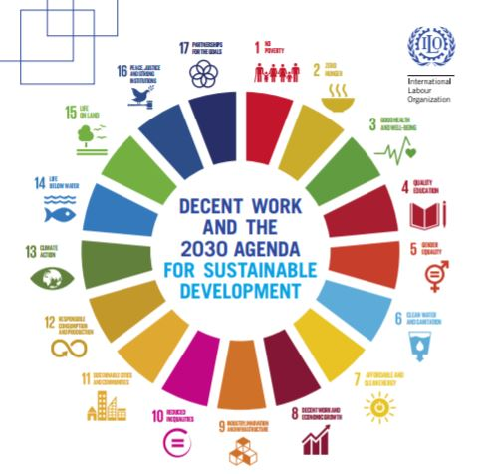
ƯU TIÊN 1:
Thúc đẩy việc làm bền vững và tạo môi trường thuận lợi cho kinh doanh bền vững

Slide 11
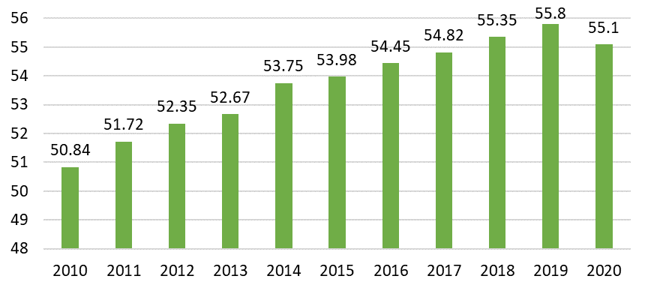
Kết quả 1.1: Các chính sách và chương trình việc làm mang lại cơ hội việc làm và kinh doanh bền vững tốt hơn cho lao động nữ giới và nam giới, đặc biệt là những nhóm dễ bị tổn thương
Quy mô lực lượng lao động giai đoạn 2010-2020 (triệu người)
 | Năm 2019 | Năm 2020 | Năm 2020 so với năm 2019
Số người có việc làm (Nghìn người) | 54 659,2 | 53 371,6 | 97,6%
Chia theo giới tính:
- Nam | 28 792,2 | 28 169,6 | 97,8%
- Nữ | 25 867,0 | 25 202,0 | 97,4%
LLLĐ tăng từ 51,7 triệu người năm 2011 lên gần 54 triệu người năm 2015 và đạt 55,1 triệu người năm 2020
Nguồn: Niên giám thống kê 2010-2018, Điều tra lao động và việc làm 2010 - 2018 và GSO (2021)

Slide 12
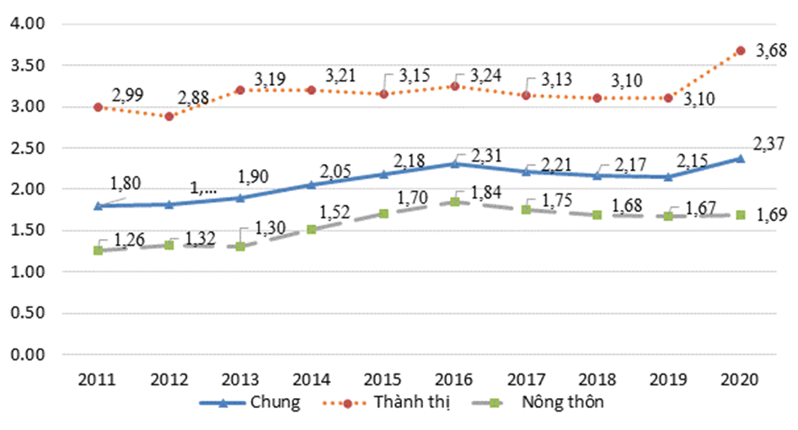
Tỷ lệ thất nghiệp chung và thất nghiệp thành thị giai đoạn 2010-2020 (%)
Tỷ lệ thất nghiệp chung của Việt Nam chỉ dao động ở mức 2-2,2% trong thời kỳ 2011-2019. Tỷ lệ này tăng đáng kể vào 2020 do Covid-19.

Slide 13
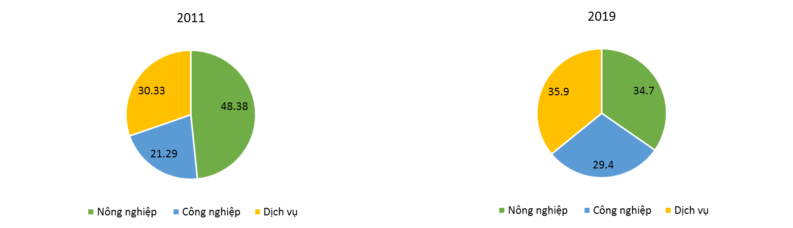
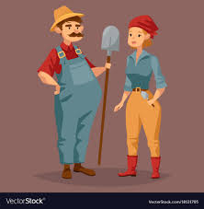
Chuyển dịch cơ cấu lao động diễn ra theo xu hướng tích cực, giảm tỷ lệ lao động khu vực nông nghiệp, chuyển đổi công việc sang lĩnh vực năng suất cao hơn, lương cao hơn
Nguồn: Điều tra Lao động và Việc làm 2010-2018 và Báo cáo Tình hình Kinh tế Xã hội năm 2019, (GSO).

Slide 14

Tỷ lệ lao động không có quan hệ lao động liên tục giảm, bình quân mỗi năm khoảng 1%
Năm 2011, 35% lực lượng lao động có quan hệ lao động, 65% không có quan hệ lao động thì năm 2019 đã có khoảng 45% có quan hệ lao động và gần 55% không có quan hệ lao động
Tỷ lệ việc làm dễ bị tổn thương năm 2011 là 65% đã giảm xuống còn 55% năm 2019. Tỷ lệ này ước chỉ còn 44% năm 2020.
Tuy nhiên, COVID-19 đã gây ra các rủi ro về sự tăng trở lại lao động thuộc khu vực không chính thức và tỷ lệ việc làm dễ bị tổn thương.

Slide 15
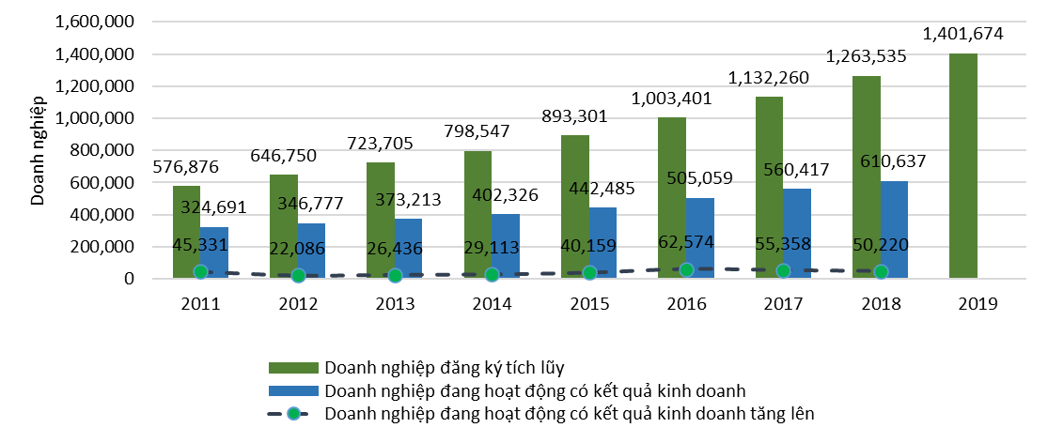

Kết quả 1.2: Lao động nữ và nam làm việc trong khu vực kinh tế phi chính thức tham gia vào chương trình việc làm bền vững thông qua việc tăng cường chính thức hóa
Nguồn: Tổng cục Thống kê (2019), Bộ Kế hoạch và Đầu tư (2019)
Khởi nghiệp và phát triển kinh doanh cho phép nhiều phụ nữ và nam giới có việc làm bền vững
thông qua việc tăng cường chính thức hóa

Slide 16
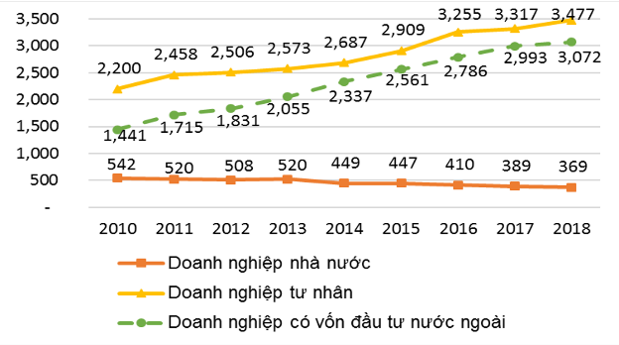
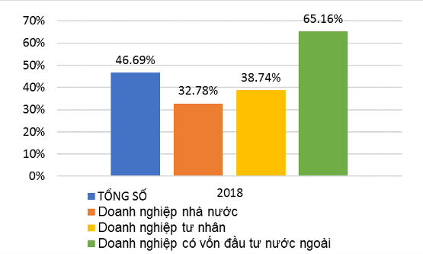
Số lượng và tỷ lệ lao động nữ trong khu vực doanh nghiệp chính thức
Covid-19 đã đẩy nhiều lao động vào tình trạng không có việc làm đồng thời khiến nhiều người trong số họ buộc phải trở thành lao động có việc làm phi chính thức. Lao động phi chính thức năm 2020 là 20,9 triệu người, tăng
338,4 nghìn
người so 2020.

Slide 17
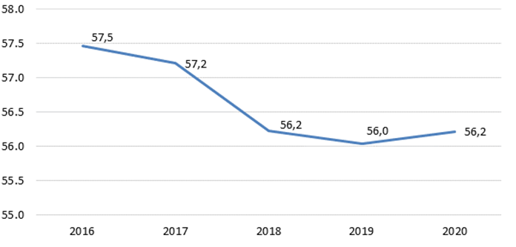
Phi chính thức vẫn là một thách thức lớn
56,2%
lao động trong lực lượng lao động thuộc lĩnh vực không xác định (tự do) và kinh tế cá thể và không có quan hệ lao động và có thể được đánh giá là thuộc lĩnh vực không chính thức.
Covid-19 đã đẩy nhiều lao động vào tình trạng không có việc làm đồng thời khiến nhiều người trong số họ buộc phải trở thành lao động có việc làm phi chính thức. Lao động phi chính thức năm 2020 là 20,9 triệu người, tăng
338,4 nghìn
người so 2020.
Nguồn: Tổng cục thống kê (2021)

Slide 18
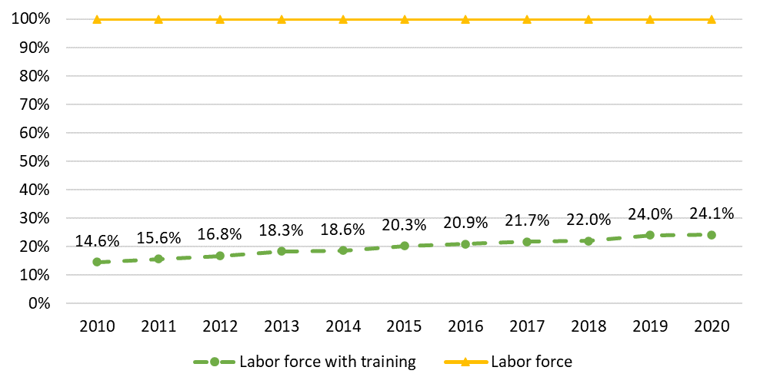
Kết quả 1.3: Triển vọng về duy trì và mở rộng tự do việc làm, năng suất cho phụ nữ và nam giới thông qua di cư và chuẩn bị tốt hơn cho việc làm và kinh doanh bền vững trong chuỗi giá trị toàn cầu.
Các chính sách và chương trình hỗ trợ cho lao động di cư đang được tăng cường và nâng cao tính hiệu quả
Tỷ lệ lao động có bằng/chứng chỉ nghề và đào tạo nghề,
giai đoạn 2010-2020 (%)
Mạng lưới cơ sở giáo dục nghề nghiệp được mở rộng
Quy mô tuyển sinh học nghề có xu hướng gia tăng
Dạy nghề cho lao động nông thôn được chú trọng
Tỷ lệ có việc làm, tiền lương và thu nhập của sinh viên tốt nghiệp chương trình giáo dục nghề nghiệp được cải thiện
Nguồn: Điều tra Lao động và Việc làm 2010-2018 (GSO)

Slide 19

ƯU TIÊN 2:
Giảm nghèo qua mở rộng an sinh xã hội cho tất cả mọi người và giảm các hình thức làm việc không được chấp nhận, đặc biệt là đối với những người dễ bị tổn thương nhất

Slide 20
Các trụ của cột An sinh xã hội ở Việt Nam
Kết quả 2.1: An sinh xã hội được mở rộng và trao cho nhóm đối tượng đích lớn hơn (nam và nữ) thông qua một hệ thống hiệu quả hơn.
Việc làm và thu nhập được cải thiện
Bảo hiểm xã hội và bảo hiểm thất nghiệp có tỷ lệ bao phủ tăng
Trợ cấp xã hội gia tăng
Việt Nam đã hoàn thành mục tiêu giảm nghèo, gia tăng mức tiếp cận dịch vụ xã hội.
Việc làm và thu nhập tối thiểu | Bảo hiểm xã hội | Trợ cấp xã hội | Các dịch vụ xã hội cơ bản
Tạo việc làm Ưu tiên tuyểndụng Đào tạo nghề Giới thiệu việc làm trong khu vực công Giảm nghèo | BHXH bắt buộc Khuyết tật Bệnh tật Thai sản Thương tật do lao động và bệnh nghề nghiệp Tuổi già Thất nghiệp Y tế Bảo hiểm xã hội tự nguyện Lương hưu Người sống sót Bảo hiểm hưu trí bổ sung | Trợ cấp tiền mặt thường xuyên Cưu trợ khẩn cấp Chăm sóc xã hội | Giáo dục Nhà ở đảm bảo sức khỏe Nước sạch Thông tin

Slide 21
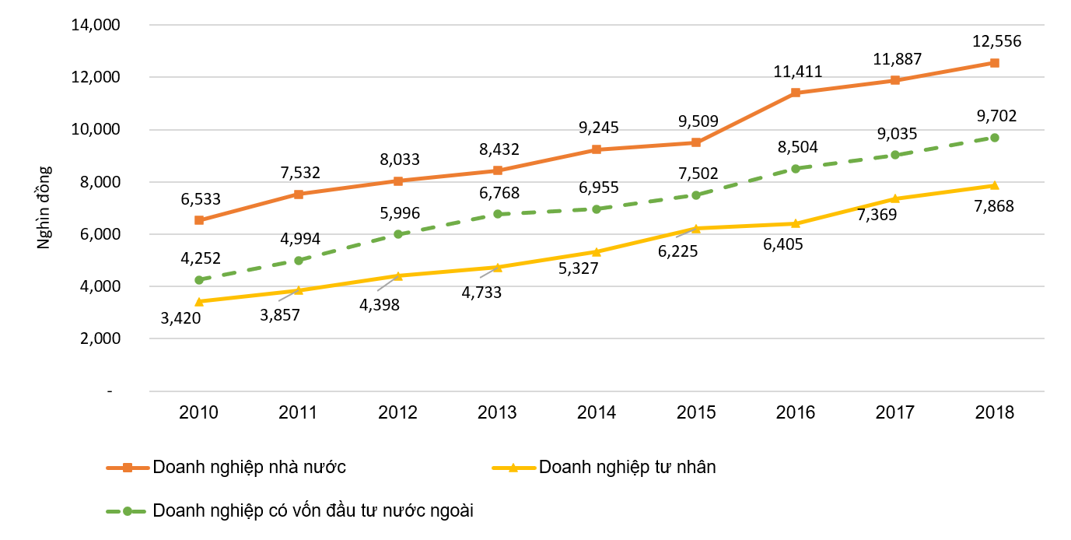
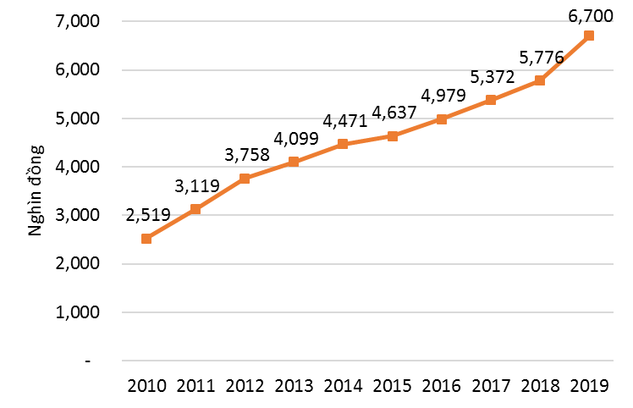
Việc làm do khu vực doanh nghiệp tạo ra đã giúp hàng triệu người lao động chuyển từ những công việc được trả lương thấp hơn trong lĩnh vực nông nghiệp sang những công việc có năng suất cao hơn và những công việc được trả lương cao hơn
Thu nhập bình quân tháng của lao động làm công hưởng lương
Thu nhập bình quân hàng tháng của người lao động theo lĩnh vực kinh doanh
Nguồn: Điều tra Lao động và Việc làm giai đoạn 2010-2018 và Báo cáo Tình hình Kinh tế Xã hội năm 2019, (GSO).

Slide 22
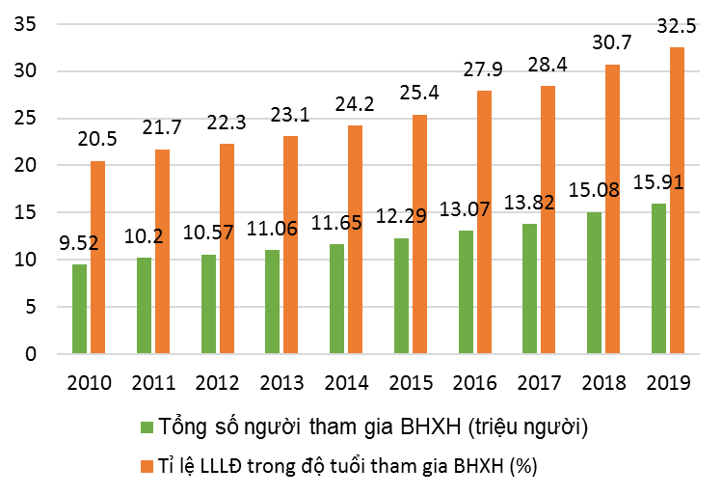
Việt Nam đã có những sửa đổi quan trọng và nâng cao tính tuân thủ và thực hiện các chính sách và quy định đối với chính sách BHXH và chính sách BHTN
Tăng cường thực hiện Luật Bảo hiểm xã hội năm 2014
Số người và tỷ lệ lực lượng lao động (LLLĐ) tham gia BHXH
Nghị quyết số 102/NQ-CP ngày 03/8/2018 về việc giao chỉ tiêu phát triển đối tượng tham gia BHXH
Nâng cao tính tuân thủ thực hiện các điều chỉnh của Luật An toàn, vệ sinh lao động năm 2015, đặc biệt là về mở rộng đối tượng hưởng chế độ TNLĐ, BNN
Hệ thống chính sách BHXH đã từng bước hình thành theo hướng đa tầng bao gồm: Trợ cấp hưu trí xã hội, BHXH cơ bản và Bảo hiểm hưu trí bổ sung
Nguồn: Vụ BHXH, BLĐTXH (2010-2019)

Slide 23
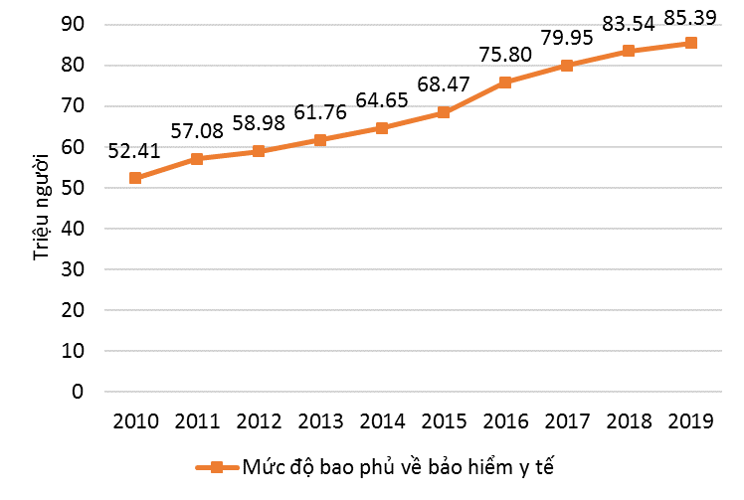
Phạm vi bao phủ của BHYT
Phạm vi BHXH bắt buộc theo quy định của Luật BHXH đã được mở rộng đến tất cả người lao động làm việc theo chế độ hợp đồng lao động
Năm 2019, 85,39 triệu người, chiếm 88,5% dân số tham gia bảo hiểm y tế.
Tất cả trẻ em dưới 6 tuổi đều được tham gia bảo hiểm y tế do Ngân sách Nhà nước đóng
Nguồn: Bảo hiểm xã hội Việt Nam (2020)

Slide 24


Kết quả 2.2: Giảm các hình thức lao động không được chấp nhận, đặc biệt là lao động trẻ em và lao động cưỡng bức
Việt Nam là nước đầu tiên ở châu Á và nước thứ hai trên thế giới phê chuẩn Công ước của Liên hợp quốc về Quyền trẻ em.
Việt Nam cũng đã phê chuẩn Công ước số 182 của ILO về cấm và hành động ngay lập tức để xóa bỏ các hình thức lao động trẻ em tồi tệ nhất, Công ước số 138 của ILO về độ tuổi lao động tối thiểu.
Việt Nam đã thành lập mạng lưới bảo vệ trẻ em ở ba cấp độ: phòng ngừa, can thiệp và phục hồi chức năng
Việt Nam vẫn còn hơn 1,75 triệu lao động trẻ em.
Phần lớn lao động trẻ em ở Việt Nam sống ở nông thôn, chiếm 85%. 15% còn lại sống ở thành thị
Lao động trẻ em tập trung nhiều nhất trong lĩnh vực nông nghiệp với gần 1,18 triệu trẻ em (chiếm 67% lao động trẻ em).
Trẻ em gặp rủi ro khi làm những nghề cấm trẻ em và người chưa thành niên hoặc trong điều kiện lao động độc hại là 1,3 triệu (chiếm 75% lao động trẻ em).

Slide 25

ƯU TIÊN 3:
Xây dựng quản trị thị trường lao động hiệu quả, tuân thủ các nguyên tắc và quyền cơ bản và tại nơi làm việc

Slide 26




Kết quả 3.1: Hệ thống quan hệ lao động hiệu quả được xây dựng phù hợp với các tiêu chuẩn lao động quốc tế và các nguyên tắc và quyền cơ bản tại nơi làm việc.
Cải thiện khung pháp lý quan hệ lao động
Vai trò của các tổ chức đại diện người lao động và tổ chức của người sử dụng lao động được mở rộng
Bộ luật Lao động sửa đổi năm 2019
Tháng 9 năm 2019, Ban Chấp hành Trung ương Đảng đã ban hành Chỉ thị số 37-CT/TW về xây dựng quan hệ lao động hài hòa, ổn định và tiến bộ trong bối cảnh mới
Trong giai đoạn 2008-2018, 33.346 công đoàn cơ sở được thành lập với 2.104.542 đoàn viên mới. Hiện có tổng số 126.878 công đoàn cơ sở và 10,3 triệu đoàn viên
Cải thiện quan hệ lao động
55% doanh nghiệp, công đoàn cơ sở tổ chức hội nghị người lao động hàng năm
Các chính sách và chương trình hỗ trợ quan hệ lao động hài hòa đang được thực hiện
Số vụ tranh chấp lao động tập thể và đình công ngày càng giảm qua các năm
Tiền lương tối thiểu được thực hiện nhất quán giữa các loại hình doanh nghiệp

Slide 27
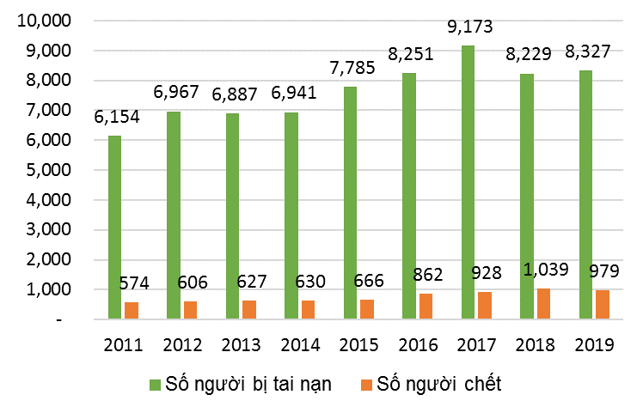
Kết quả 3.2: Tăng cường công tác thanh tra lao động và làm cho văn hóa ATSKNN được thấm nhuần nhằm tăng cường việc làm bền vững cho lao động là phụ nữ và nam giới, đặc biệt là lao động trẻ.
Số người bị tai nạn lao động và số người chết vì tai TNLĐ
giai đoạn 2011-2019
Khung pháp lý về ATSKNN được tăng cường
Cơ cấu thể chế thúc đẩy ATSKNN được thiết lập và củng cố
Nhận thức và Truyền thông ATSKNN
Tai nạn lao động được kiểm soát tốt hơn.
Tuy nhiên,
Kiểm soát Bệnh nghề nghiệp còn nhiều hạn chế
Nguồn: Bộ LĐTBXH, Thông báo tình hình tai nạn lao động các năm 2011-2019

Slide 28



Kết quả 3.3: Tăng cơ hội việc làm bền vững thông qua các phương pháp tiếp cận tổng hợp để tuân thủ và đổi mới nơi làm việc được áp dụng ở cấp ngành và nơi làm việc để phát triển doanh nghiệp bền vững.
Chương trình Better Work Việt Nam
ILO đã triển khai dự án MNED nhằm giúp khuyến khích các doanh nghiệp FDI đóng góp tích cực vào sự phát triển KT-XH thông qua thực hành lao động có trách nhiệm với xã, đặc biệt tập trung vào lĩnh vực điện tử.
Chương trình Doanh nghiệp Cạnh tranh Bền vững và Có trách nhiệm (SCORE)
SafeYouth@Work
RSCA

Slide 29
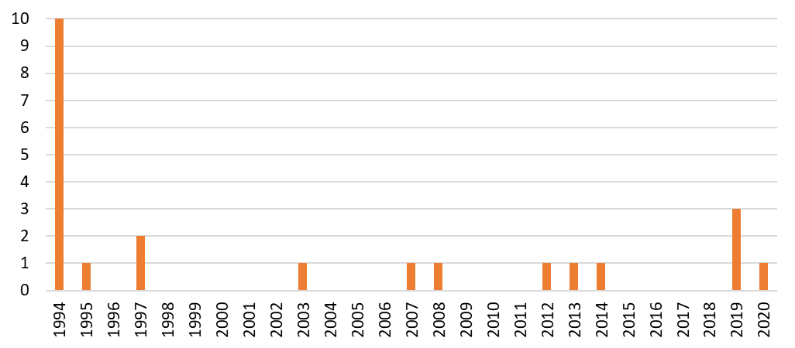
Kết quả 3.4: Cam kết sâu sắc hơn về việc phê chuẩn và áp dụng các tiêu chuẩn lao động quốc tế.
Các công ước ILO phê chuẩn theo năm (1994-2020)
Trong giai đoạn 2017-2021, Việt Nam đã phê chuẩn 04 công ước của ILO:
Công ước cơ bản 98 về thương lượng tập thể
Công ước 105 về Xóa bỏ lao động cưỡng bức
Công ước 88 về việc làm dịch vụ
Công ước 159 về việc làm cho người khuyết tật.
Nguồn: Tiêu chuẩn stock-taking cho Việc làm bền vững của Việt Nam, ILO (2020)

Slide 30

Đánh giá tổng thể chương trình Dwcp 2017-2021
Tính phù hợp
Tính kết nối
Tính hiệu quả
Hiệu suất
Tác động và tính bền vững
Chương trình
DWCP
2017 -2021

Slide 31

Tính phù hợp
Phù hợp với Kế hoạch phát triển Kinh tế - Xã hội của Việt Nam
Đáp ứng các yêu cầu Cam kết ba bên
Phù hợp với Mục tiêu thiên niên kỷ
Phù hợp với vai trò và lợi thế của ILO
Các vấn đề xuyên suốt, ví dụ như tiêu chuẩn lao động quốc tế (ILS), đối thoại xã hội, giới và tính bền vững của môi trường đã được lồng ghép

Slide 32

Tính kết nối
Chiến lược Việc làm Việt Nam giai đoạn 2011-2020
Chương trình mục tiêu quốc gia Giảm nghèo bền vững giai đoạn 2016 – 2020
Chiến lược An sinh Xã hội giai đoạn 2011-2020
Chiến lược quốc gia về bình đẳng Giới giai đoạn 2011 – 2020
Mục tiêu phát triển bền vững (SDGs)
Chiến lược Phát triển bền vững Việt Nam giai đoạn 2011 – 2020
Kết quả của Chương trình DWCP cũng có liên quan và liên kết chặt chẽ với nhiều văn kiện chương trình và chiến lược quốc gia khác: phát triển doanh nghiệp, phát triển kinh tế tư nhân…

Slide 33

TÍNH HIỆU QUẢ
  Đã hoàn thành các mục tiêu kết quả được vạch ra cho giai đoạn 2017-2021
  Chương trình DWCP 2017-2021 được coi là khung khổ chung qua đó Chính phủ và các đối tác cũng thực hiện các chính sách, chương trình và hoạt động của riêng mình nhằm đạt được các mục tiêu và kết quả của Chương trình DWCP
  Nhiều kết quả đạt được trong thời gian qua và cho đến nay có ý nghĩa rất quan trọng: phê chuẩn mới 4 công ước của ILO

Slide 34
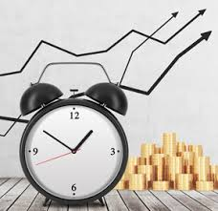
Hiệu suất
Đầu ra và kết quả của Chương trình DWCP 2017-2021 đã được thực hiện một cách hiệu quả về chi phí và kịp thời
Các đầu ra và kết quả dự kiến đã được hoàn thành kịp thời trong khung thời gian dự kiến và hỗ trợ các ưu tiên quốc gia khác, ví dụ như Luật Lao động.
Tiến độ, kết quả và hiệu quả hoạt động của Chương trình DWCP đã được thực hiện đạt yêu cầu.
Sự phối hợp giữa các đối tác ba bên trong Chương trình DWCP đã có hiệu quả trong việc thiết kế, thực hiện và báo cáo.
Các yếu tố đầu vào (kinh phí, chuyên môn, thời gian v.v.) do các nhà tài trợ, ILO, các đối tác ba bên và các bên liên quan khác đóng góp đã được chuyển đổi thành đầu ra, kết quả và tác động mong muốn một cách tối ưu về mặt chi phí.

Slide 35

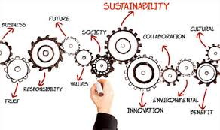
Tác động và tính bền vững
Phạm vi đảm bảo an sinh xã hội rộng hơn, mức độ chính thức hóa cao hơn, tăng số lượng doanh nghiệp thông qua nỗ lực khởi nghiệp, tăng cường các tiêu chuẩn và tuân thủ ATSKNN, v.v. sẽ ảnh hưởng cả chiều rộng và chiều sâu đến phúc lợi của người lao động Việt Nam.
Chương trình DWCP đã có những tác động bền vững do nhiều kết quả được thể chế hóa trong các chiến lược và chương trình, kế hoạch của Chính phủ Việt Nam và các bộ ngành liên quan.
Các đối tác ba bên trong nước đã tiến tới chủ động hơn trong xây dựng, triển khai và đánh giá DWCP 2017-2021
Một số mô hình do ILO đưa ra đang được duy trì và nhân rộng, ví dụ như mô hình đảm bảo tuân thủ, an sinh xã hội, cải thiện QHLĐ…tiến tới duy trì việc làm bền vững

Slide 36



Khó khăn và thách thức
Nâng cao năng suất
Già hóa dân số
Nâng cao chất lượng việc làm
Lao động ở khu vực phi chính thức vẫn ở tỷ lệ cao
Khả năng tiếp cận dịch vụ xã hội của lao động di cư
Lao động trẻ em và vị thành niên
Tai nạn lao động có xu hướng tăng
Ảnh hưởng của đại dịch Covid-19
Mức độ bao phủ của BHXH còn hạn chế. Tỷ lệ LLLĐ trong khu vực chính thức không tham gia BHXH cao (ước khoảng 18%).

Slide 37


Đề xuất và những hướng đi trong tương lai
Cần huy động và phân bổ nhiều nguồn lực hơn
Tích hợp các kết quả khác nhau trong các dự án và chính sách nhằm tối ưu nguồn lực
Thúc đẩy sự tham gia của các bên liên quan, đặc biệt các cơ quan bộ ngành hiện đang được xem là có tác động gián tiếp đến vấn đề LĐVL
Đảm bảo kết quả cuối cùng được theo dõi và xác thực
Phát triển kỹ năng cho người lao động, đặc biệt ở khu vực phi chính thức
Kinh tế số, chuyển đổi số
Định hình lại chuỗi giá trị
Bảo vệ nhóm người yếu thế, dễ bị tổn thương trước các cú sốc như COVID-19
Chú trọng các vấn đề liên quan tới biến đổi khí hậu và tăng trưởng xanh

Slide 38


